Slide 1
סיכום ספר יהושע
על פי נושאים
בס"ד
כיתה ד'1
שנה"ל: ה'תשע"ט

Slide 2
הקדמה לספר יהושע
מבנה התנ"ך , הגדרת נביא ומיקומו של הספר יהושע בתנ"ך.
ספר יהושע מחולק לשני חלקים:
א. מלחמות יהושע וישראל לשם כיבוש הארץ.
ב. הנחלות יהושע את הארץ לכל השבטים / חלוקת
הארץ לנחלות.

Slide 3
פרק א'
ההכנות לקראת חציית הירדן, ועידוד ה' ליהושע לקראת תפקידו החדש: הנהגת העם במקום משה רבנו, ע"ה.
פ"ס א' – ט': דבר ה' ליהושע.
פ"ס י'- י"א: דברי יהושע לשוטרי העם.
פ"ס י"ב – י"ח: דברי יהושע לשניים וחצי השבטים ותשובתם.

Slide 4
פרק ב'
שליחת המרגלים ליריחו - לרגל אותה , על מנת לדעת: מה חושבים אנשי יריחו על בני ישראל.
פ"ס א'-ב': יהושע שולח שני מרגלים ליריחו.
פ"ס ג'-ז': תהליך הסתרת המרגלים ממלך יריחו ע"י רחב.
פ"ס ח'- י"ד: השבעת המרגלים ע"י רחב וכריתת ברית בין המרגלים לבין רחב.
פ"ס ט"ו – ט"ז: שחרור המרגלים ע"י רחב.
פ"ס י"ז – כ"א: דברי תוספת לברית בין המרגלים לבין רחב.
פ"ס כ"ב – כ"ג: חזרת המרגלים אל יהושע והעם.
פ"ס כ"ד: מסקנת המרגלים אל יהושע.

Slide 5
פרק ג'
כריתת הירדן – אות לירושת הארץ. פ"ס א'- ד': המסע מן השיטים לירדן.
פ"ס א' - ד': המסע מן השיטים לירדן.
פ"ס ה' - ו': דברי יהושע לעם ולכהנים.
פ"ס ז' - ח': ה' מבטיח ליהושע גדלות , וציוויו לקראת כריתת הירדן.
פ"ס ט' – י"ז: כריתת הירדן – אות לירושת הארץ.

Slide 6
פרק ד'
הקמת גל אבנים - כאות לכריתת הירדן.
פ"ס א'- ג': מצוות ה' ליהושע על הנחת אבנים לאות.
פ"ס ד' – י"ג: קיום המצווה ותכליתה (מטרתה).
פ"ס י"ד – קיום הבטחת ה' ליהושע.
פ"ס ט"ו – כ"ד: הכהנים עלו מן הירדן , והמיים שבו
לזרום במקומם כבתחילה.

Slide 7
פרק ה'
מצוות שונות ותחילת כיבוש יריחו.
פ"ס א' – רושם נס כריתת הירדן על מלכי הארץ.
פ"ס ב' – ח': דבר ה' ליהושע על מילת העם.
פ"ס ט' – י"ב: דבר ה' על קץ "חרפת מצריים" ומצוות הפסח.
פ"ס י"ג – ו'(א') – ביאתו של שר צבא ה' אל יהושע.

Slide 8
פרק ו'
כיבוש יריחו.
פ"ס ב' – י"א: דבר ה' על הקפת יריחו.
פ"ס י"ב – כ"ה: כיבוש יריחו , החרמתה והצלת רחב
וביתה.
פ"ס כ"ו – ארירת בונה יריחו (יהושע מקלל את מי
שמנסה לבנות את יריחו)
פ"ס כ"ז – קיום הבטחת ה' ליהושע.

Slide 9
פרק ז'
מלחמת העי
פ"ס א' - מעל עכן.
פ"ס ב'- ט': כישלון המערכה ותפילת יהושע.
פ"ס י' - כ"ו: מענה ה' ומשפט עכן.
הוצאת גזר דינו של עכן למוות בסקילה, הוא ובניו
ובנותיו , וכל רכושו שנגנב על ידו.

Slide 10
פרק ח'
מלחמת העי השנייה.
פס א' – י"ז: מלחמת העי השנייה.
פ"ס י"ח – כ"ט: כיבוש העי ע"י הטכסיס באמצעות
המארב.
פ"ס ל'- ל"ה: הברכה והקללה.

Slide 11
פרק ט'
הגבעונים וכניעתם לישראל.
פ"ס א'- ב': התקבצותם של מלכי כנען.
פ"ס ג'- ו': העורמה של גבעון ליהושע והעם.
פ"ס ז' – תגובת איש ישראל.
פ"ס ח' – י"ג: תגובת והסבר הגבעונים למעשה
העורמה.
פ"ס י"ד – ט"ו: יהושע והעם כורתים ברית עם
הגבעונים.
פ"ס ט"ז – כ"ז : גילוי מעשה העורמה ע"י ישראל , ותיקון הברית עם
הגבעונים / קללת יהושע את הגבעונים: כחוטבי עצים וכשואבי מים
לישראל.

Slide 12
פרק י'
כיבוש ממלכות הדרום.
פ"ס א'- ז': אדוניצדק מלך ירושלים ובעלי בריתו צרים על
גבעון.
פ"ס ח'- י"א: דבר ה' ליהושע.
פ"ס י"ב – י"ד: שירת יהושע על ישועת ה'.
פ"ס ט"ו – כ"ז: תפיסת מלכי האמורי.
פ"ס כ"ח - לכידת מקדה.
פ"ס כ"ט – ל': לכידת ליבנה.
פ"ס ל"א – ל"ב: לכידת לכיש.
פ"ס ל"ג – ל"ה: השמדת מלך גזר ועמו ולכידת עגלון.
פ"ס ל"ו – ל"ז: לכידת חברון ועריה.
פ"ס ל"ח – מ"ג: לכידת דביר, וסיכום כיבוש - ממלכות - הדרום.

Slide 13
פרק י"א
כיבוש ממלכות הצפון.
פ"ס א' – ה': מלכי הצפון באים יחדיו להילחם בישראל.
פ"ס ו' – ט': יהושע מכה את המלכים כדבר ה' אליו.
פ"ס י' – כ': לכידת חצור וסיכום כיבוש כל הארץ.
פ"ס כ"א – כ"ג: הכרתת הענקים, והכנה להנחלת
הארץ.

Slide 14
פרק י"ב
סיכומי הכיבושים שהיו בתקופת משה ויהושע.
פ"ס א' – ו': סיכום כיבושי משה בעבר הירדן מזרחה.
פ"ס ז' - ח': סיכום כיבושי יהושע בעבר הירדן ימה
(במערב).
פ"ס ט' – כ"ד: רשימת 31 מלכי כנען , שכבשו ישראל
וניצחום.

Slide 15
פרק י"ג
מה שעדיין לא כבשו ישראל ("הארץ הנשארת"),
ונחלות שבטי עבר הירדן.
פ"ס א'- י"ד: "הארץ הנשארת", וגבולות עבר הירדן.
פ"ס ט"ו – כ"ג: רשימת ערי ראובן וגבול נחלתו.
פ"ס כ"ד – כ"ח: רשימת ערי גד וגבול נחלתו.
פ"ס כ"ט – ל"ב: רשימת ערי חצי שבט המנשה וגבול
נחלתו.
פ"ס ל"ג: נחלת שבט הלוי.
תם חלק א' של ספר יהושע: כיבושי ומלחמות הארץ.

Slide 16
פרק י"ד
חלק ב' של ספר יהושע: חלוקת הארץ לנחלות.
חלוקת כנען ומתן נחלה לכלב בן יפונה.
פ"ס א' – ה': פתיחה לחלוקת ארץ כנען (ישראל).
פ"ס ו' – ט"ו: תאור נחלת כלב בן יפונה.

Slide 17
פרק ט"ו
נחלת יהודה.
פ"ס א' – י"ב: נחלת שבט יהודה.
פ"ס יג – י"ט: כיבוש כלב בתוך נחלת שבט יהודה ,
ומעשה עכסה ביתו.
פ"ס כ' – ס"ג: פירוט - נחלת שבט יהודה.

Slide 18
פרק ט"ז
נחלת בני יוסף : שבט אפריים.
פ"ס א' – י': תאור נחלת שבט אפריים בן יוסף.

Slide 19
פרק י"ז
המשך – נחלת בני יוסף: שבט מנשה.
פ"ס א' – י"ג: נחלת שבט מנשה.
פ"ס י"ד – י"ח: תביעת בני יוסף לנחלה נוספת,
ותשובת יהושע בנידון.

Slide 20
פרקים י"ח – י"ט
נחלת שבעת השבטים.
פרק י"ח: כתיבת הארץ וחלוקתה ונחלת שבט בניימין.
פ"ס א' – י': השכנת אוהל מועד בשילה וכתיבת הארץ וחלוקתה.
פ"ס י"א – כ': גבול נחלת בניימין.
פ"ס כ"א – כ"ח: פירוט – ערי שבט בניימין.
פרק י"ט: פירוט 6 הנחלות וחלוקתם בארץ ישראל ונחלת יהושע.
פ"ס א' – ט': נחלת שבט שמעון.
פ"ס י' – ט"ז: נחלת שבט זבולון.
פ"ס י"ז – כ"ג: נחלת שבט יששכר.
פ"ס כ"ד – ל"א: נחלת שבט אשר.
פ"ס ל"ב – ל"ט: נחלת שבט נפתלי.
פ"ס מ' – מ"ח: נחלת שבט דן.
פ"ס מ"ט – נ"א: נחלת יהושע וחתימת (סיום) כל הנחלות בארץ ישראל.

Slide 21
פרק כ'
ערי המקלט והלוויים.
פ"ס א' – ט' (כל הפרק) : הפרשת ערי המקלט.

Slide 22
פרק כ"א
ערי הלוויים ומגרשיהן.
פ"ס א' – ג': בקשת ראשי – אבות הלוויים.
פ"ס ד' – ח': מניין ערי הלוויים למשפחותיהם.
פ"ס ט' – י"ט: ערי – הכהנים.
פ"ס כ' – כ"ו: ערי בני קהת הנותרים.
פ"ס כ"ז – ל"ג: ערי הגרשוני.
פ"ס ל"ד – מ': ערי מררי וסיכום כל ערי הלוויים.
פ"ס מ"א – מ"ג: חתימה / סיום: הכל בא על מקומו
בשלום !!

Slide 23
פרק כ"ב
שיבת חלוצי עבר הירדן המזרחי - לארץ אחוזתם , והמזבח בגלילות הירדן.
פ"ס א'- ו': ברכת יהושע לחלוצי עבר הירדן.
פ"ס ז' – ח': ברכת יהושע לחצי שבט המנשה אשר בבשן.
פ"ס ט' – י"ב: בניין המזבח בגלילות הירדן.
פ"ס י"ג – כ': דברי משלחת עדת בנ"י לשבטי עבר הירדן.
פ"ס כ"א – כ"ט: תשובת שבטי עבר – הירדן.
פ"ס ל' – ל"ד: דברי פנחס ושיבת המשלחת.

Slide 24
פרקים כ"ג – כ"ד (פ"ס כ"ח)
דברי יהושע האחרונים
פרק כ"ג (כולו) – פ"ס א' – ט"ז:
הנאום הראשון: על ישראל לשמור את התורה ולדבוק בה' , כדי שלא יאבדו !
חלק א' של פרק כ"ד: המשך – דברי יהושע האחרונים.
פ"ס א' – ט"ו : הנאום השני: סקירה מתולדות העם המסתיימת בדרישה : 'עבדו את ה' באמת ובתמים !'.
פ"ס ט"ז – כ"ו: הנאום השלישי: כריתת "ברית לעם" ומתן חוק ומשפט.
פ"ס כ"ז – כ"ח: הנאום הרביעי: שימת האבן לעדה , ושילוח העם איש לנחלתו.

Slide 25
המשך - פרקים כ"ג – כ"ד
חלק ב' של פרק כ"ד: חתימת (סיום) הספר.
פ"ס כ"ט – ל"ג: חתימת / סיום (סיכום) הספר.
פ"ס כ"ט – ל': מות יהושע וקבורתו.
פ"ס ל"א – תאור מצב העם בימי יהושע והזקנים שאחריו מבחינה רוחנית (גבוהה).
פ"ס ל"ב – קבורת עצמות יוסף בשכם בנחלת בני-יוסף.
פ"ס ל"ג – מות אלעזר בן אהרון וקבורתו בגבעת פנחס בנו (בנחלתו) – בהר אפריים.
* * *

Slide 26
ת"ו ש"ל ב"ע:
ספר יהושע !!
"חזק , חזק ונתחזק !"
"חיזקו ויאמץ לבבכם ,כל המייחלים לה' !!"

Slide 27
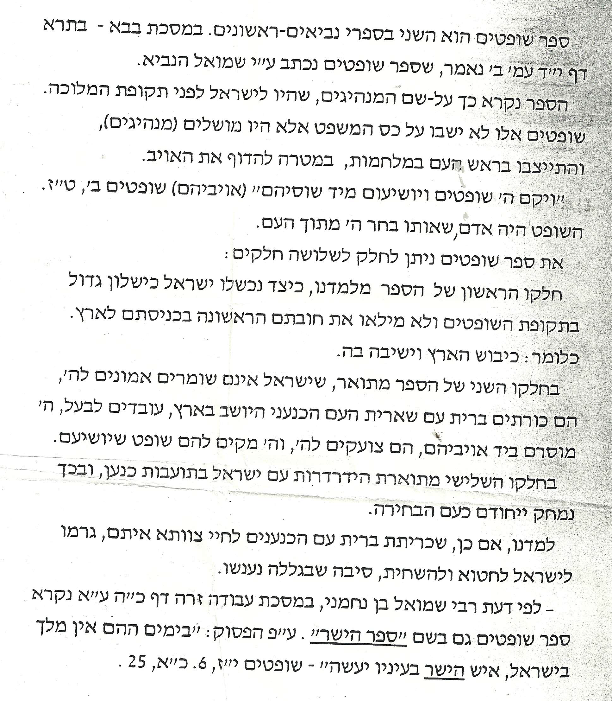
הקדמה לספר שופטים

